Slide 1
ТАШКЕНТСКИЙ ФИНАНСОВЫЙ ИНСТИТУТ
КАФЕДРА «ФИНАНСЫ»
ПРЕЗЕНТАЦИЯ
по учебной дисциплине
«ГОСУДАРСТВЕННЫЕ ФИНАНСЫ»
тема:
«ГОСУДАРСТВЕННЫЙ КРЕДИТ И УПРАВЛЕНИЕ ГОСУДАРСТВЕННЫМ ДОЛГОМ»

Slide 2
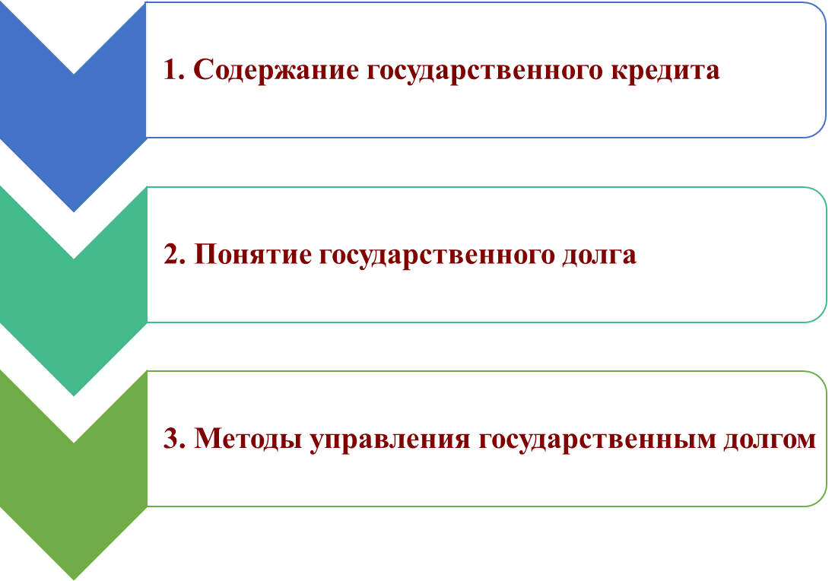
ПЛАН:

Slide 3



Сущность государственного кредита
В современных условиях становится очевидным, что государственный кредит и государственный долг такие же важные экономические категории, как налоги, бюджет денежное обращение и несут не меньшую нагрузку в создании сбалансированных государственных финансов.
Государственный кредит отражает кредитные отношения по поводу привлечения государством временно свободных денежных средств населения, предприятий, организаций для финансирования государственных расходов

Slide 4
Государственный заем
Финансовое благополучие любого государства основывается на своевременной и полной мобилизации доходов бюджета.
Государство как аппарат управления обществом, нуждается в денежных средствах.
Большая часть этих средств поступает через налоговую систему.
Государство также может привлекать дополнительные финансовые ресурсы формируя их на заемной основе.
Таким источником ресурсов выступает государственный заем и его основные формы
Государственный кредит
Государственный долг

Slide 5
Сущность государственного кредита
Государственный кредит - денежные отношения, возникающие у государства с юридическими и физическими лицами, в связи с мобилизацией временно свободных денежных средств в распоряжение органов государственной власти и их использование на финансирование государственных расходов.
Посредством государственного кредита на началах возвратности аккумулируются средства для осуществления государственных расходов.
Государственный кредит должен носить производительный характер, так как средства, мобилизованные с его помощью, направляются преимущественно на финансирование экономики.

Slide 6
Отношения по государственному кредиту включают в финансовые по следующим основаниям:
1) мобилизуемые путем государственного кредита средства рассматриваются как финансовые ресурсы государства, направляемые для финансирования разных потребностей — как производственных, так и непроизводственных, равно как стратегических, так и оперативных;
2) расчеты за полученные и предоставленные кредиты, выплаты процентов за них производятся за счет средств бюджетов - центрального (республиканского) при заимствованиях правительства, или местных - при заимствованиях местных органов власти.
Поскольку основную и постоянную часть бюджетов составляют налоговые поступления, то принято считать мобилизуемые посредством займов средства «антиципированными налогами», то есть налогами, взысканными наперед.

Slide 7
Отличия государственного кредита от частного:
Частный кредит:
Государственный кредит:
1) мобилизуется для производственных нужд;
2) мобилизуется ссудный капитал;
3) погашение производится из прибавочного продукта или стоимости, которая возникает в процессе производства;
4) расширяет сферу применения капитала (производственную сферу).
1) мобилизуется для производственных и непроизвод- ственных нужд;
2) мобилизуется платежные и покупательские средства;
3) погашение производится из бюджетных доходов (в основном за счет налоговых поступлений).
4) сужает сферу применения капитала.

Slide 8
Функции государственного кредита:
В первую очередь государство регулирует денежные потоки, воздействуя на величину ссудного процента: выступая заемщиком на рынке ссудных капиталов оно повышает спрос на этот капитал, в результате чего повышается норма ссудного процента.
Таким образом государство вступает в конкуренцию на этом рынке и вытесняет с него частных инвесторов («эффект вытеснения»).
Регулирующая
С помощью кредита, относительно небольшие, в среднем, сбережения населения, концентрируются у государства и направляются на финансирование его потребностей.
Это достигается путем выпуска облигаций государственных займов, размещаемых среди населения, хозяйствующих субъектов, выпуска других видов ценных бумаг государства (казначейских обязательств, казначейских бонов, сертификатов).
Перераспределительная

Slide 9
Кредитные ресурсы используется государством для:
1) финансирования бюджетного дефицита;
2) финансирования капитальных вложений в национализированные и смешанные предприятия;
3) финансирования хозяйственных органов местных органов власти;
4) регулирования денежного обращения страны.

Slide 10
Классификация государственного кредита может производится в соответствии:
со сроками погашения;
с доходностью;
с валютой займа;
с местом и способом размещения.

Slide 11
Классификация государственного кредита
  внутренний;
  внешний (международный);
  условный.
по видам:

Slide 12
Государственные займы
Основной формой государственного кредита являются государственные займы, представляющие собой кредитные отношения, в которых государство выступает главным образом в качестве должника.
Государственные займы — кредитные отношения между государством и юридическими и физическими лицами, в результате которых государство получает определенные суммы денежных средств на определенный срок за определенную плату.

Slide 13
Виды и формы государственных займов:
по отношению к заемщику:
займы Правительства;
займы Национального банка;
займы местных исполнительных органов;
внешние государственные займы;
внутренние государственные займы;
по рынкам ссудного капитала:
по форме заимствования:
эмиссия государственных ценных бумаг;
заключение договоров (соглашений) о займе.

Slide 14
Государственный долг
сумма выпущенных, но не погашенных государственных займов с начисленными процентами, которая должна быть выплачена вместе с процентами к определенной дате или через определенный срок.

Slide 15
Государственный долг
Обслуживание государственного долга — совокупность отношений по погашению долга и новым займам.
Для того, чтобы государство смогло расплатиться с долгами оно может уточнять займы.
Уточнение может касаться:
Доходности займов (снижение процента)
Конверсия (условий, касающихся сроков)
Консолидация (объединения нескольких займов в один заем -унификация).

Slide 16
Государственный долг
Внутренний государственный долг- составная часть государственного долга по внутренним государственным займам и другим долговым обязательствам.
Внешний государственный долг- составная часть государственного долга по внешним государственным займам и другим долговым обязательствам.

Slide 17
К методам управления государственным долгом относятся:
Рефинансирование;
Конверсия;
Консолидация;
Унификация;
Обмен облигаций по регрессивному соотношению;
Отсрочка погашения займа;
Отказ (аннулирование) от государственного долга.

Slide 18
СПИСОК ИСПОЛЬЗОВАННОЙ
ЛИТЕРАТУРЫ
1. Бюджетный кодекс Республики Узбекистан, утвержденный Законом Республики Узбекистан от 26.12.2013г. № ЗРУ-360.
2. Закон Республики Узбекистан от 22.12.2022г. № ЗРУ-813 «О Государственном бюджете Республики Узбекистан на 2023 год»
3. Н.Жиянова, Р.Ташматова Государственные финансы: учебник. – Т.:Nixol-Print, 2022.-300с.
4. Финансы.Часть 1: учебник.– 5-е издание/ Под ред. Романовского М., Ивановой Н.–М.: Издательство Юрайт, 2019. – 305 с.
5. Финансы. Часть 2: учебник. – 5-е издание/ Под ред. Романовского М., Ивановой Н. –М.: Издательство Юрайт, 2019. – 256 с.
6. Финансы: учебник. – 6-е издание / Под ред. Ковалевой А. – М.: Издательство Юрайт, 2018. – 443 с.
7. Bodi Z., Merton R.S., Cleeton D.L. Textbook. Financial economics. New Jersey: “Pearson Education”, 2009. – 500 p.
8.Сайты интернета
- www.gov.uz (Правительственный портал Республики Узбекистан).
- www.lex.uz (Национальная база данных законодательства Республики Узбекистан).
- www.mf.uz (Официальный сайт Министерства экономики и финансов Республики Узбекистан).
- www.scopus.com (Мультидисциплинарная библиографическая и реферативная база данных публикаций Scopus).

Slide 19
СПАСИБО ЗА ВНИМАНИЕ!

